Slide 1


反复意识障碍伴高氨血症1例
首都医科大学附属北京友谊医院
肝病中心

Slide 2

17岁，男性，学生
主因“反复意识障碍2月”入院
2月前出现意识障碍、言语不利，性格改变，伴恶心、呕吐，不能自行缓解。
就诊当地医院，查肝功能：ALT/AST 194.02/124.39U/L, ALP/GGT 436.4/342.82U/L，NH3 263.34umol/l，头颅CT未见异常，腹部B超提示肝质不均，外院予患者保肝、降血氨等治疗，症状有所改善。
上述症状平均4-5天发作一次，偶有暴躁不安，攻击倾向。

Slide 3
既往史、个人史、家族史
既往史：体健。否认空腹低血糖，否认长期用药史。
个人史：患者婴儿阶段发育基本正常。否认吸烟、酗酒史。
家族史：否认家族中类似病史。

Slide 4
入院查体
T 36.2℃ P 54次/分 R 16 次/分 BP 110/70mmHg
H 165cm W 34kg
营养欠佳，神清语利
皮肤无黄染，无肝掌、蜘蛛痣。浅表淋巴结（-）
心肺查体（－）
腹软，无压痛、反跳痛，肝脾肋下未及，移动性浊音阴性，双下肢无水肿
神经查体（－）

Slide 5

入院诊断
意识障碍原因待查
肝性脑病？
颅脑病变？
代谢性疾病？
肝功能异常

Slide 6
诊治经过
血常规：WBC 3*10⁹ /L，HGB 116 g/L，PLT 164*10⁹ /L
肝功能： AST/ALT 100/80 U/L，ALP/GGT 272/436 U/L，
ALB/GLO 35.1/23.8 g/L，胆红素正常
肾功能及电解质：正常
血脂：TG 5.08 mmol/L，血糖 4.36 umol/L
凝血功能：大致正常
血氨 209 umo/L
AFP 125.16 ng/mL

Slide 7
诊治经过
感染指标：甲肝、乙肝、丙肝、戊肝均为阴性
CMV、EBV、COxB、HSV1、HSV2、AdV、RBV(-)
免疫指标：ANA +1:80(斑点)，ENA、ANCA阴性，AMA-M2阴性
免疫球蛋白IgG、IgM、IgA 正常
内分泌系统：甲状腺功能正常
铁代谢：铁蛋白、转铁饱和度正常
铜代谢：铜蓝蛋白 0.12g/L(0.20-0.60);24h尿铜 9.2ug(15-30)

Slide 8
诊治经过
眼科会诊：未见K-F环
心电图：大致正常
腹部B超：肝稍大，肝质不均
腹部核磁：脂肪肝可能

Slide 9

思考一
病例特点
鉴别点
肝性脑病
青年男性
意识障碍
肝功能异常
高氨血症
颅脑疾病
代谢、中毒性脑病？
遗传代谢性疾病
肝豆状核变性？
脂肪肝

Slide 10
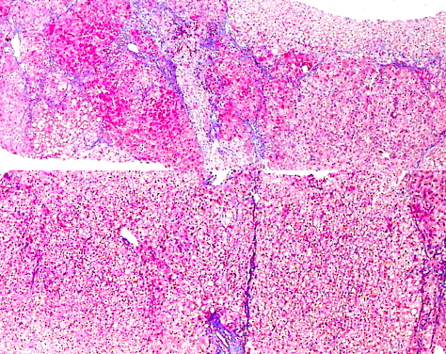
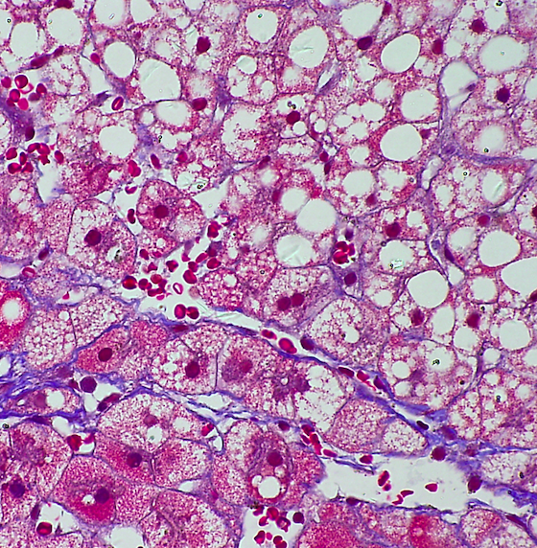
肝穿刺病理活检
大部分肝细胞肿胀，部分呈大泡性脂变
非酒精性脂肪肝

Slide 11
入院后病情变化
住院期间出现神经精神症状3次，为夜间及凌晨1点发作
表现为躁动不安，意识不清，定向力障碍，攻击倾向
发病前曾有外出高糖、高蛋白饮食
发作时血氨水平 553---286---456 umo/l
雅博司静点、杜密克灌肠后症状有所减轻，血氨下降不明显

Slide 12

思考二
病例特点
病例特点
脂肪肝、高甘油三酯
低体重 BMI 12.49kg/m²
发病前曾进食巧克力、大量肉类
自幼喜食肉类、高蛋白饮食，
厌恶淀粉类、巧克力等甜食
青年男性
意识障碍
肝功能异常
高氨血症
Citrin 缺陷病？
🔍文献🔍
尿素循环障碍
瓜氨酸血症、精氨酸血症等
遗传代谢病
有机酸代谢异常
丙酸血症、甲基丙二酸血症
糖代谢异常
高血氨高胰岛素综合征等

Slide 13
代谢酶学 遗传学分析
尿筛查：未见异常代谢产物；
血筛查：Cit,Thr,Cit/Phe,Met/Leu增高；Val,Gln:Cit 降低
可疑 citrin缺陷病
·
基因检测 SLC25A13 mutation:
IVS4+6A>G (heterozygote)
c.1194 A>G (heterozygote) Leu –> Leu(?)

Slide 14

确认诊断
Citrin 缺陷病
成人期发作高瓜氨酸血症II型
Notes:
治疗效果不佳

Slide 15
进一步治疗
与患者及家属充分交代病情，征得同意
8-13 开始丙酮酸钠100mg/kg/d试验性治疗
低碳水化合物和高蛋白脂肪饮食

Slide 16
治疗随访
一般情况：未再发作神经精神症状；无不良反应发生
血氨： 122 umol/l
甘油三酯 2.73umol/l
肝功能：ALT/AST 95/95u/l，ALP/GGT 230/413u/l，
ALB/GLO 33.3／23.5 g/l，胆红素正常
患者5天后好转出院

Slide 17
治疗随访
患者再次高糖饮食，出现意识障碍，病情复发；
1年后患者在外院进行肝移植；
肝移植的长期疗效有待进一步评估

Slide 18
成人期发病高瓜氨酸血症II型
Adult-onset type 2 citrullinemia,CTLN2
常染色体隐性遗传，基因突变位点为7q21.3上的SLC25A13
Citrin 缺陷病的一种临床类型
新生儿肝内胆汁淤积症（NICCD）
生长发育落后和血脂异常（FTTDCD）
大多病例来自日本，日本的发病率为1/23-1/10万
GeneReviews((R)[Internet]. Seattle (WA)1993-2018.

Slide 19
CTLN2 病理生理过程
Saheki T, etal. Mol Genet Metab. 2010,100 Suppl 1:S59-64.

Slide 20
CTLN2的参考诊断
喜食高蛋白质和脂肪的食物，厌恶高碳水化合物的食物
一般营养状况差，BMI明显偏低（多<15kg/m²）
实验室检查显示高瓜氨酸血症和高氨血症
肝活组织检查常表现为脂肪肝
基因检测为SLC25A13位点突变
中华肝脏病杂志,2015,23(4):317-320.
GeneReviews((R)[Internet]. Seattle (WA)1993-2018.

Slide 21
CTLN2的参考诊断
罕见病诊疗指南（2019年版）

Slide 22
治疗
饮食控制：低碳水化合物、高蛋白；富含中链脂肪酸MCT
丙酮酸钠：对CTLN2可能有效，可改善临床症状、高氨血症和瓜氨酸血症等
精氨酸：可能改善高氨血症和高瓜氨酸血症、高甘油三酯。甘油果糖可加重脑水肿
肝移植：目前公认有效的治疗方法
GeneReviews((R)[Internet]. Seattle (WA)1993-2018.

Slide 23
Take-home messages
对存在神经精神症状伴高氨血症，尤其是低体重合并脂肪肝，考虑到 citrin 缺陷病可能；
该病罕见，误诊率较高，仅靠临床表现、生化及实验室检查等无法获得明确诊断，还需要精准的基因检测确诊。

Slide 24
谢 谢！
Notes:
临床医生应加强基本功训练，要有锲而不舍的探索精神。毕竟对真理的追求是永恒的。

